Slide 1
Aplicație de procesare de imagine Îndrumători: Suliman Caius Constantin și Verzea Ionuț Elevi: Laurențiu Andrei și Anita Boghea
Restricted © Siemens 2021
Siemens Corporate Technology

Slide 2

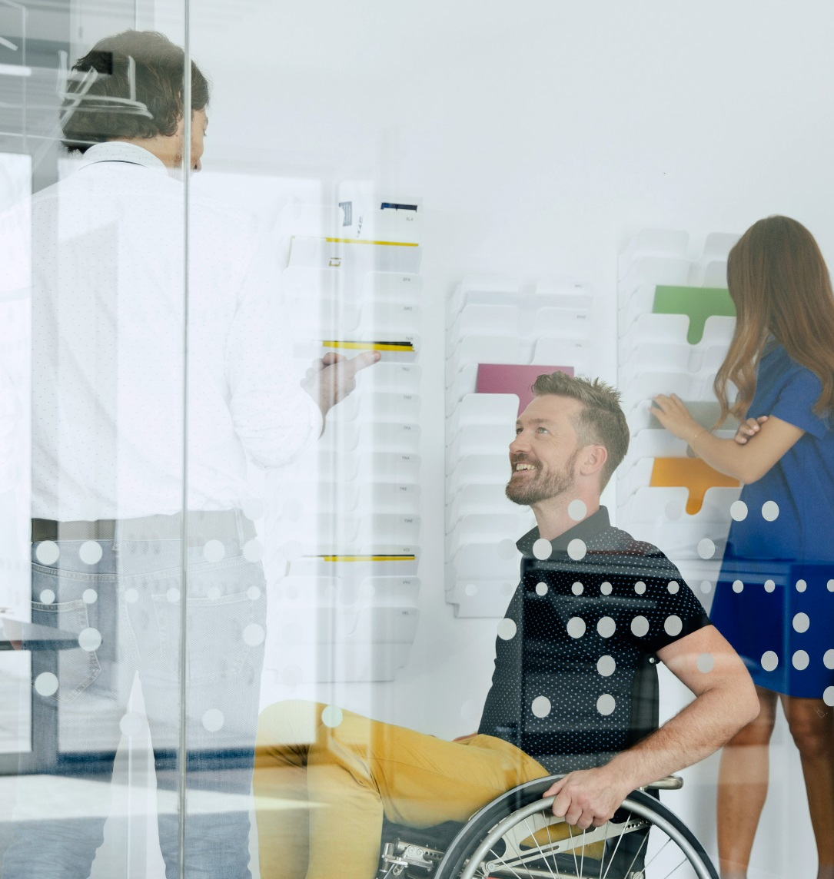
Cuprins
Tehnologii utilizate în dezvoltarea aplicației 3
Despre aplicație 4
Rezultate experimentale 8
Demo 11

Slide 3

Tehnologii utilizate în dezvoltarea aplicației
Tehnologii utilizate:
QT Creator – interfață grafică
Visual Studio – mediul de dezvoltare software
CMake – generarea soluției pentru proiect
Git – sistem de versionare
C++ - limbajul de programare ales pentru dezvoltarea proiectului

Slide 4
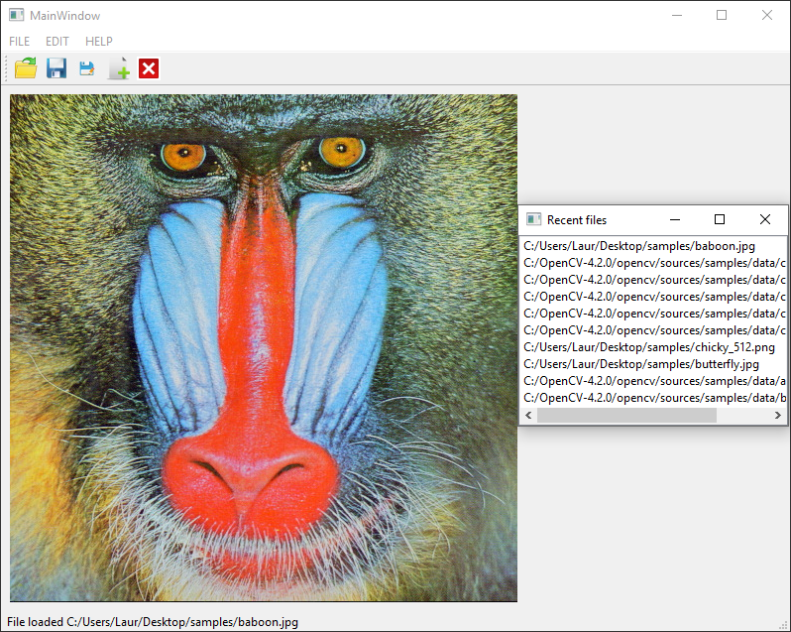
Aplicație de procesare de imagine
Aplicație ce aplică diferite filtre asupra imaginilor, imagini pe care le putem salva apoi sub orice alt format dorim.
Interfața a fost creată folosind QT Creator.
Procesarea de imagine a fost făcută în Visual Studio folosind limbajul de programare C++ și librăria Open CV.

Slide 5
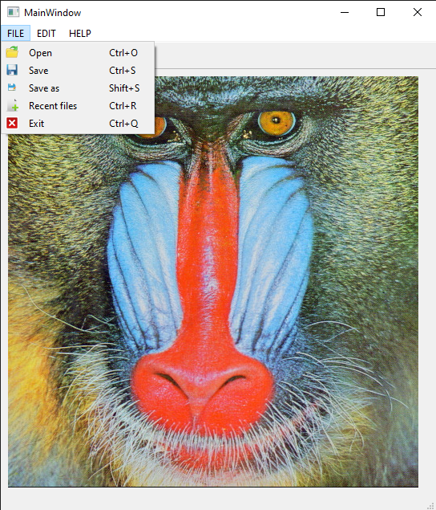
Aplicație de procesare de imagine
Meniul File conține următoarele funcționalități:
Open → permite deschiderea imaginilor
Save → salvează imaginea procesată în format *.png
Save as → salvează imaginea într-unul dintre formaturile *.png, *.jpg, *.tiff, *.gif
Recent files → afișează o fereastră cu ultimele 10 imagini încărcate de unde le putem accesa direct
Exit → iese din aplicație

Slide 6
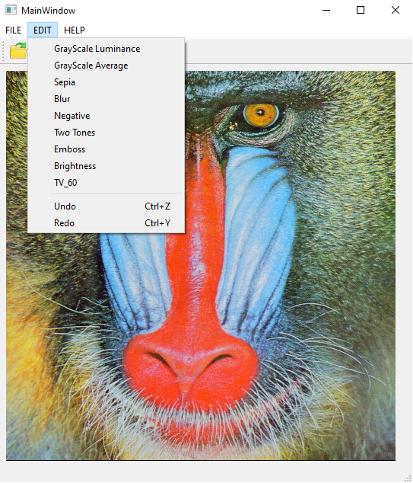
Aplicație de procesare de imagine
Meniul Edit conține toate filtrele care pot fi aplicate asupra unei imagini, împreună cu butoane pentru Undo și Redo.
Filtrele implementate în aplicație sunt:
GrayScale Luminance
GrayScale Average
Sepia
Blur
Negative
Two Tones
Emboss
Brightness
TV_60

Slide 7
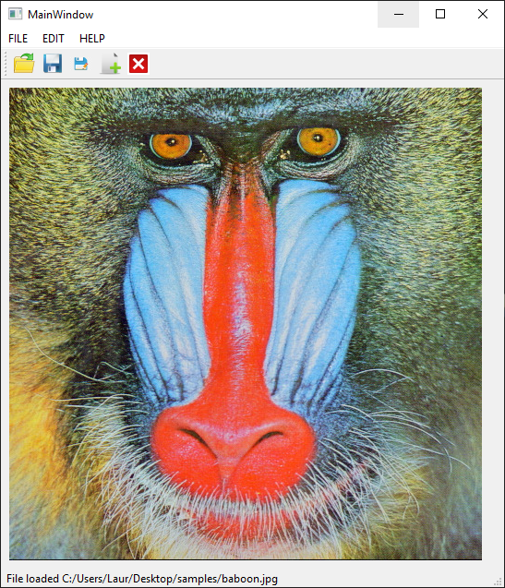
Aplicație de procesare de imagine
Meniul Help conține butoane pentru About și Info, care afișează informații despre proiect.
Pe lângă meniul prezentat, am implementat și un toolbar cu pictograme ce reprezintă scurtături pentru funcționalități care se regăsesc și în meniul File.
De asemenea, aplicația conține și un status bar care afișează informații despre acțiunile pe care utilizatorul le face.

Slide 8
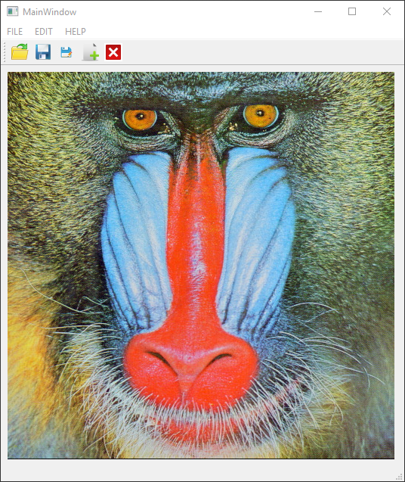
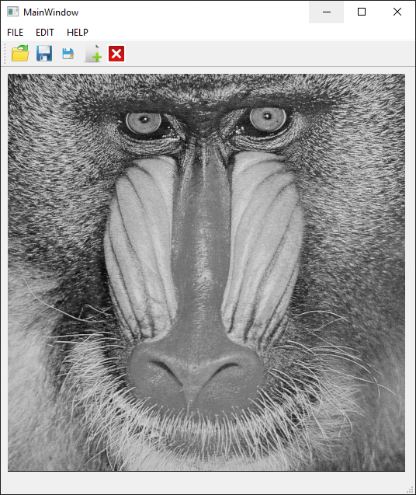
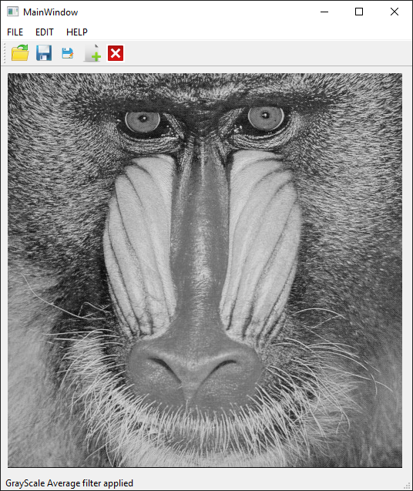
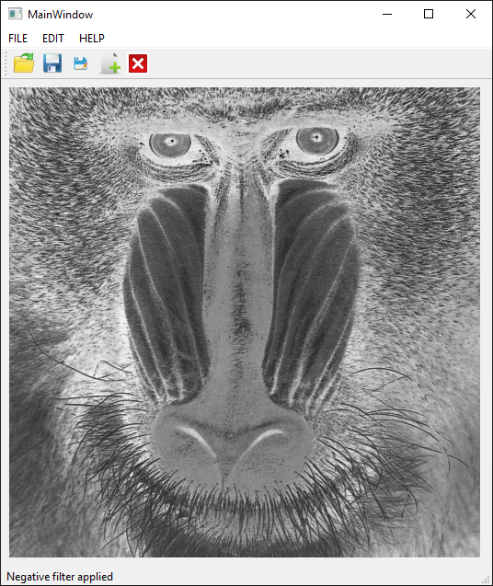
Rezultate experimentale
GrayScale
Luminance
GrayScale
Average
Negative

Slide 9
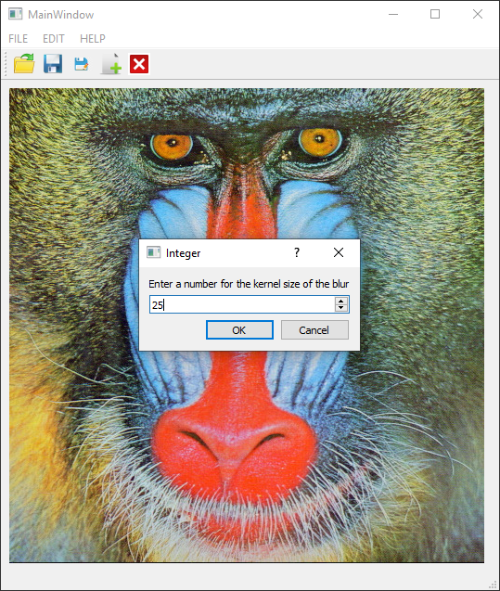
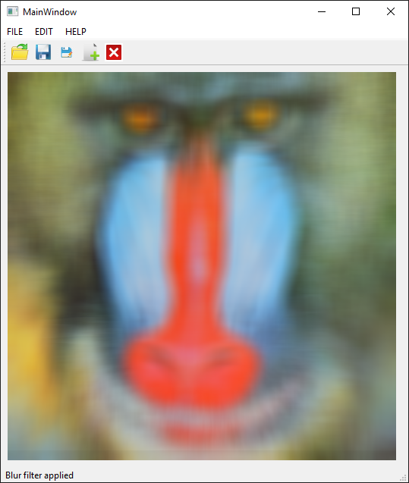
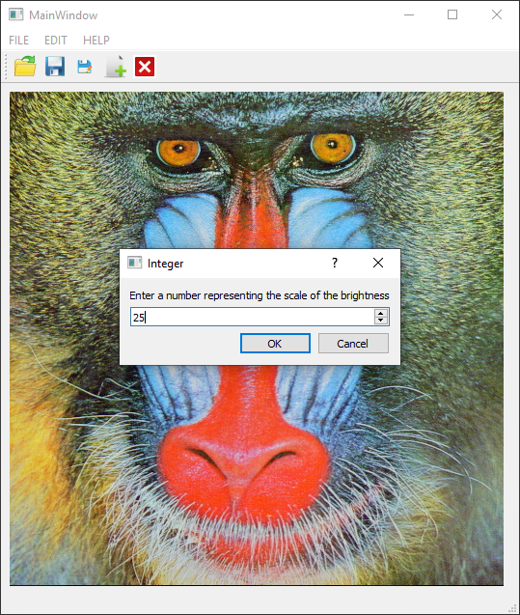
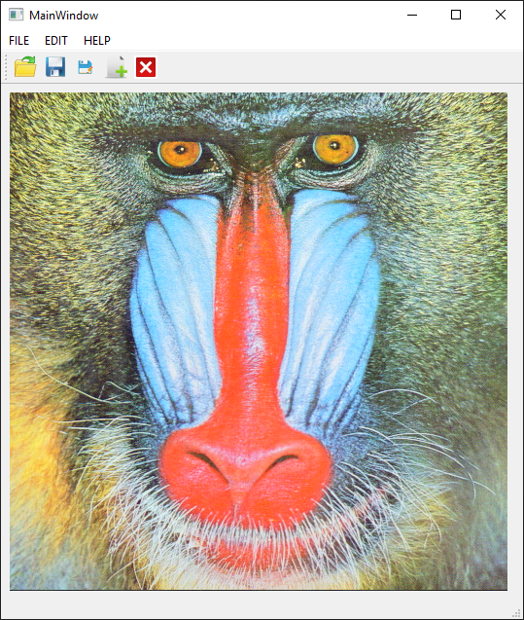
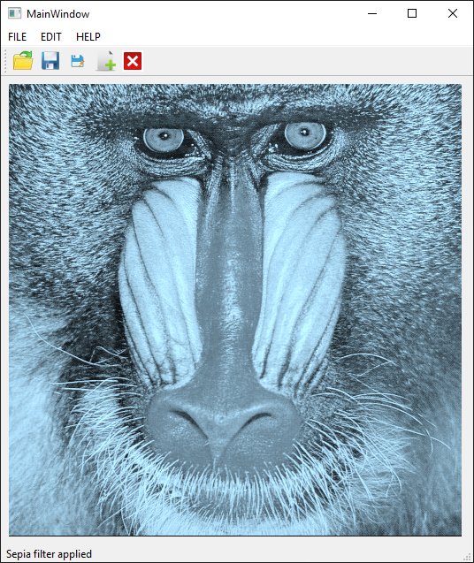
Rezultate experimentale
Blur
Brightness
Sepia

Slide 10
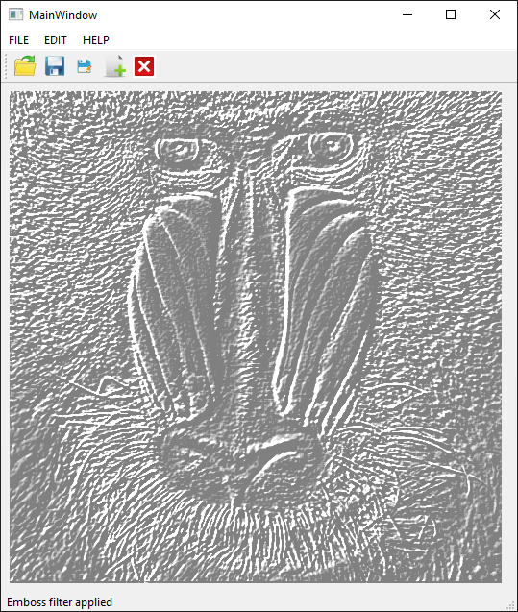
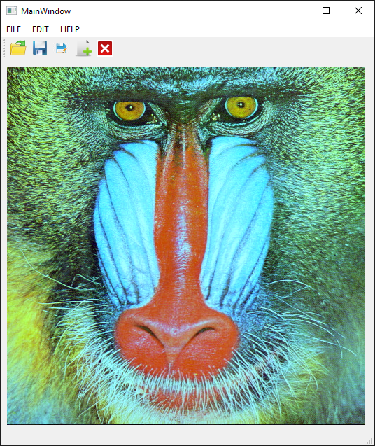
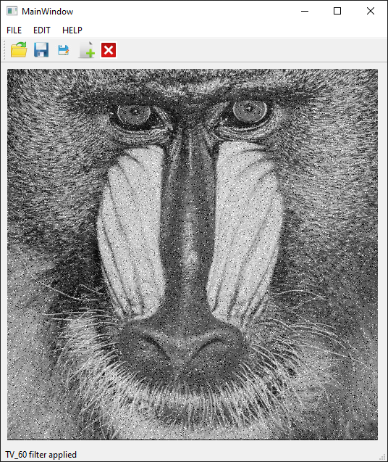
Rezultate experimentale
Emboss
Two Tones
TV_60

Slide 11
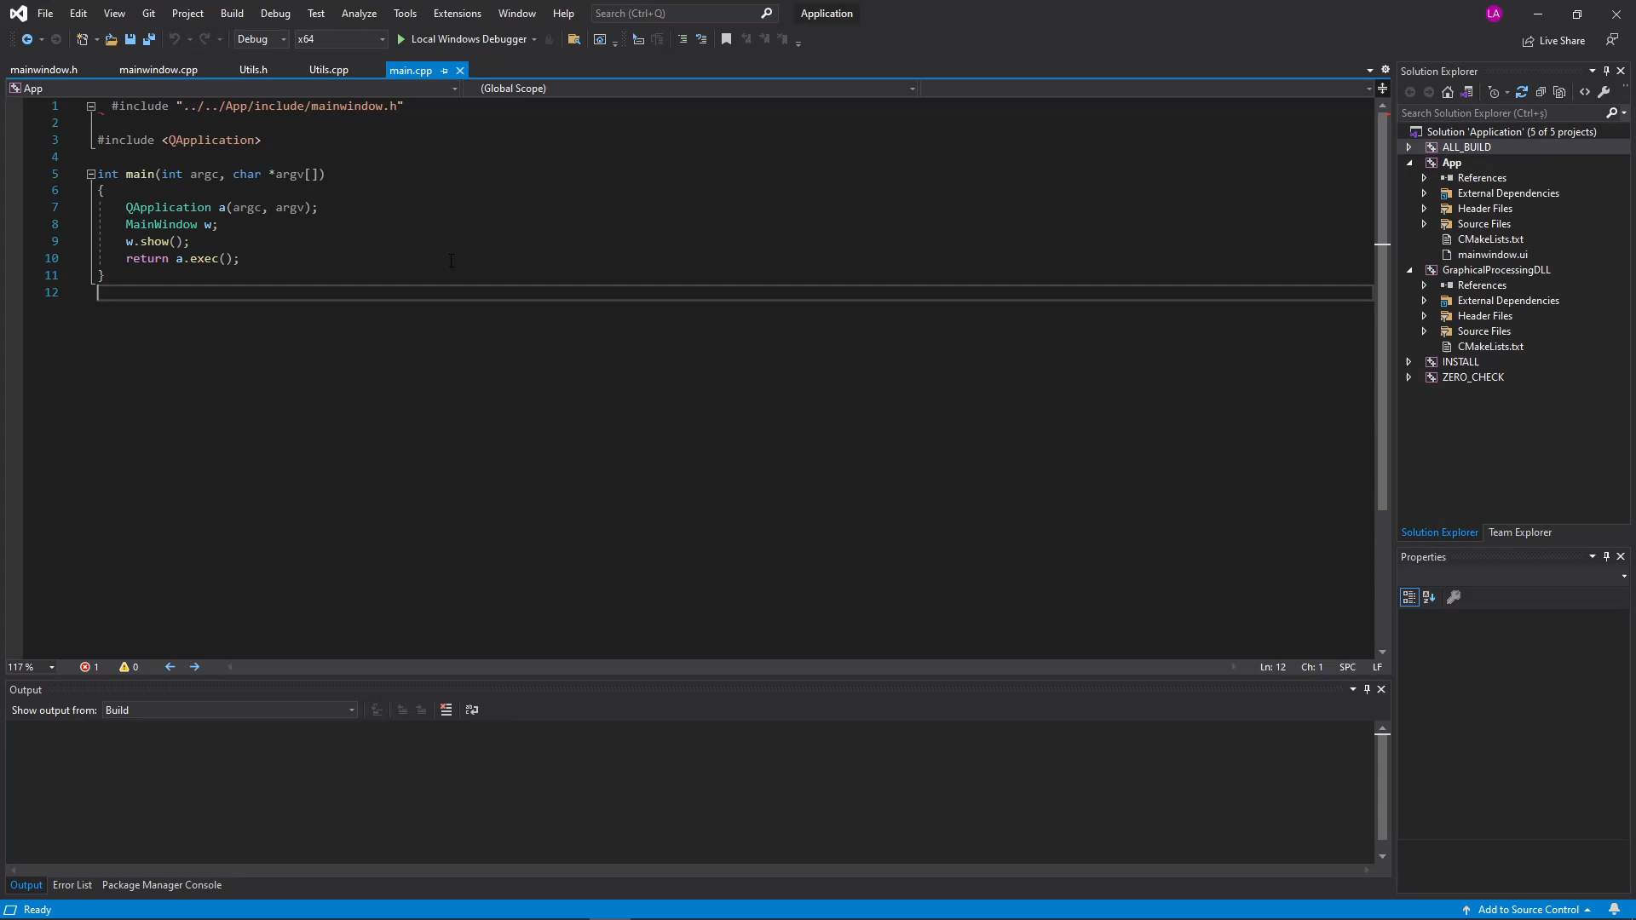
Demo

Slide 12


